Slide 1

{Dev}School DevOps Edition 2022
Maria Jianu, Andrada Raducanu, Wouter Ligtenberg
April 2022

Slide 2
Agenda
Who are we?
Welcome talk from Marian Ion
Describing the program
Discussing the calendar
DevOps lifecycle & CI/CD
Machine set-up
Feedback time!

Slide 3
Who are we?

Slide 4




Maria Jianu

Slide 5
Who are you?

Slide 6
What is DevSchool?
What is our goal?
Why are you here?
Why are we here?
Notes:
In principiu, practice pentru a scrie codul mai bine, mai safe si mai repede.
Ci => integreaza codul intr-un singur repo, usor de accesat si de manageuit
Cd => drumul codului din repo in production

Slide 7
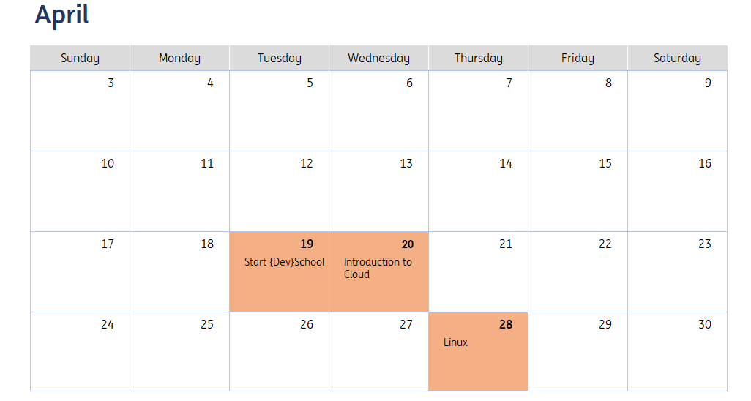
The calendar

Slide 8
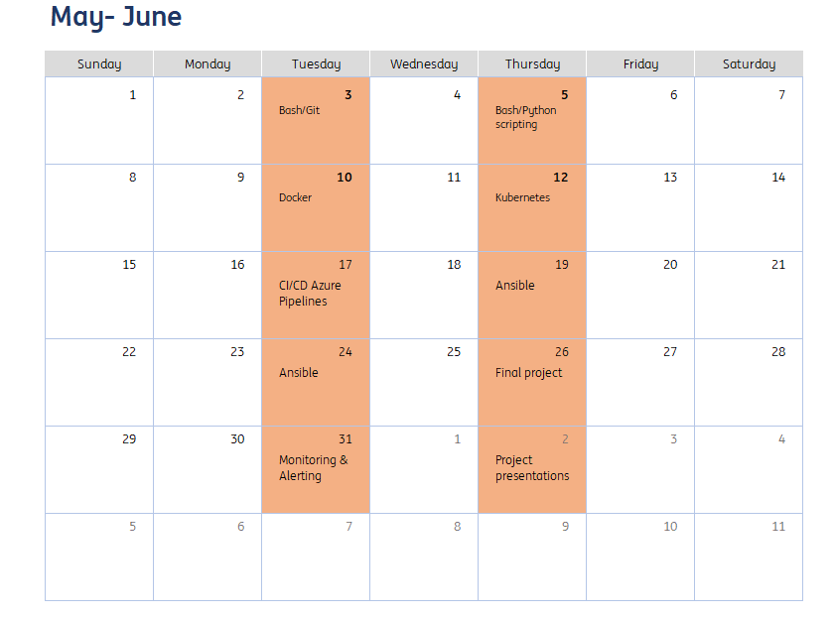
The calendar

Slide 9
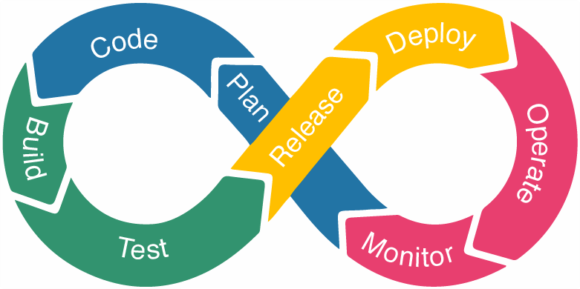
DevOps Lifecycle
Notes:
Development = planning + coding (decidem cum va arata proiectul, nu avem tool-uri pentru planning, dar e obligatoriu sa folosim version control atunci cand scriem codul Git, JIRA, SVN etc.
Urmeaza partea de Build => se foloesc tooluri ca Maven pentru a buildui aplicatia si pentru a avea un executabil ca input pentru urmatoarele faze
Testing => tool-uri ca Selenium,TestNG, Junit sunt folosit de catre QAs pentru a testa in parallel parti specific din cod
INTEGRATION = inima ciclului de DevOps => devii merge-uiesc featureuri noi mai des, ele sunt testat in mod continuu. In general se foloseste Jenkins care detecteaza o schimbare in repo si pregateste un nou bild cu schimbarea in forma unui jar
DEPLOYMENT = codul este deploaiat in serverele de production cu tooluri ca chef, ansible etc.
Monitoring = aici de inregistreaza info vitale despre starea aplicatiei in serverele de prod si se reia ciclul pentru bug fix-uri etc.

Slide 10
What is CI/CD
Continuous integration (CI) and continuous delivery (CD) are the processes that are used to:
Build
Package
Deploy
… your application.
CI = development practice that helps ensure that software components work together and allows you to continuously integrate code into a single shared and easy to access repository.
CD = the ability to deploy your integrated code into production without the need of human intervention
Notes:
In principiu, practice pentru a scrie codul mai bine, mai safe si mai repede.
Ci => integreaza codul intr-un singur repo, usor de accesat si de manageuit
Cd => drumul codului din repo in production

Slide 11
Why CI/CD matters
Smaller code changes
Fault isolations
Faster Mean Time To Resolution (MTTR)
Faster Release Rate
More Test Reliability
Notes:
SCC = intergam cate o bucata mica de cod pe rand, nu big chunks
FI = atunci cand avem un system CI/CD gasim bug-uri mai repede, rezolvam bug-ul mai repde
MTTR = timpul de la momentul cand detectam problema pana cand o rezolvam => CI/CD reduce aceasta bucata de timp
FRR = avand in vedere ca problemele sunt detectata si fix-uite mai repede, putems a facem si release-uri mai frecvente
.MTR = Testele din CI?CD se mai numestc si continuos reliability. Datorat de cerintele mai clare => testele devin mai clare si dau rezultate pozitiv/negative mult mai accurate

Slide 12
Let’s set up your machines!
Notes:
SCC = intergam cate o bucata mica de cod pe rand, nu big chunks
FI = atunci cand avem un system CI/CD gasim bug-uri mai repede, rezolvam bug-ul mai repde
MTTR = timpul de la momentul cand detectam problema pana cand o rezolvam => CI/CD reduce aceasta bucata de timp
FRR = avand in vedere ca problemele sunt detectata si fix-uite mai repede, putems a facem si release-uri mai frecvente
.MTR = Testele din CI?CD se mai numestc si continuos reliability. Datorat de cerintele mai clare => testele devin mai clare si dau rezultate pozitiv/negative mult mai accurate

Slide 13
Feedback time ☺
Notes:
SCC = intergam cate o bucata mica de cod pe rand, nu big chunks
FI = atunci cand avem un system CI/CD gasim bug-uri mai repede, rezolvam bug-ul mai repde
MTTR = timpul de la momentul cand detectam problema pana cand o rezolvam => CI/CD reduce aceasta bucata de timp
FRR = avand in vedere ca problemele sunt detectata si fix-uite mai repede, putems a facem si release-uri mai frecvente
.MTR = Testele din CI?CD se mai numestc si continuos reliability. Datorat de cerintele mai clare => testele devin mai clare si dau rezultate pozitiv/negative mult mai accurate

Slide 14








Thank you!
ing.com
@ING_News
LinkedIn.com/company/ING
SlideShare.net/ING
Medium.com/ing-blog
ingwb.com
Facebook.com/ING
YouTube.com/ING
Flickr.com/INGGroup

